Slide 1
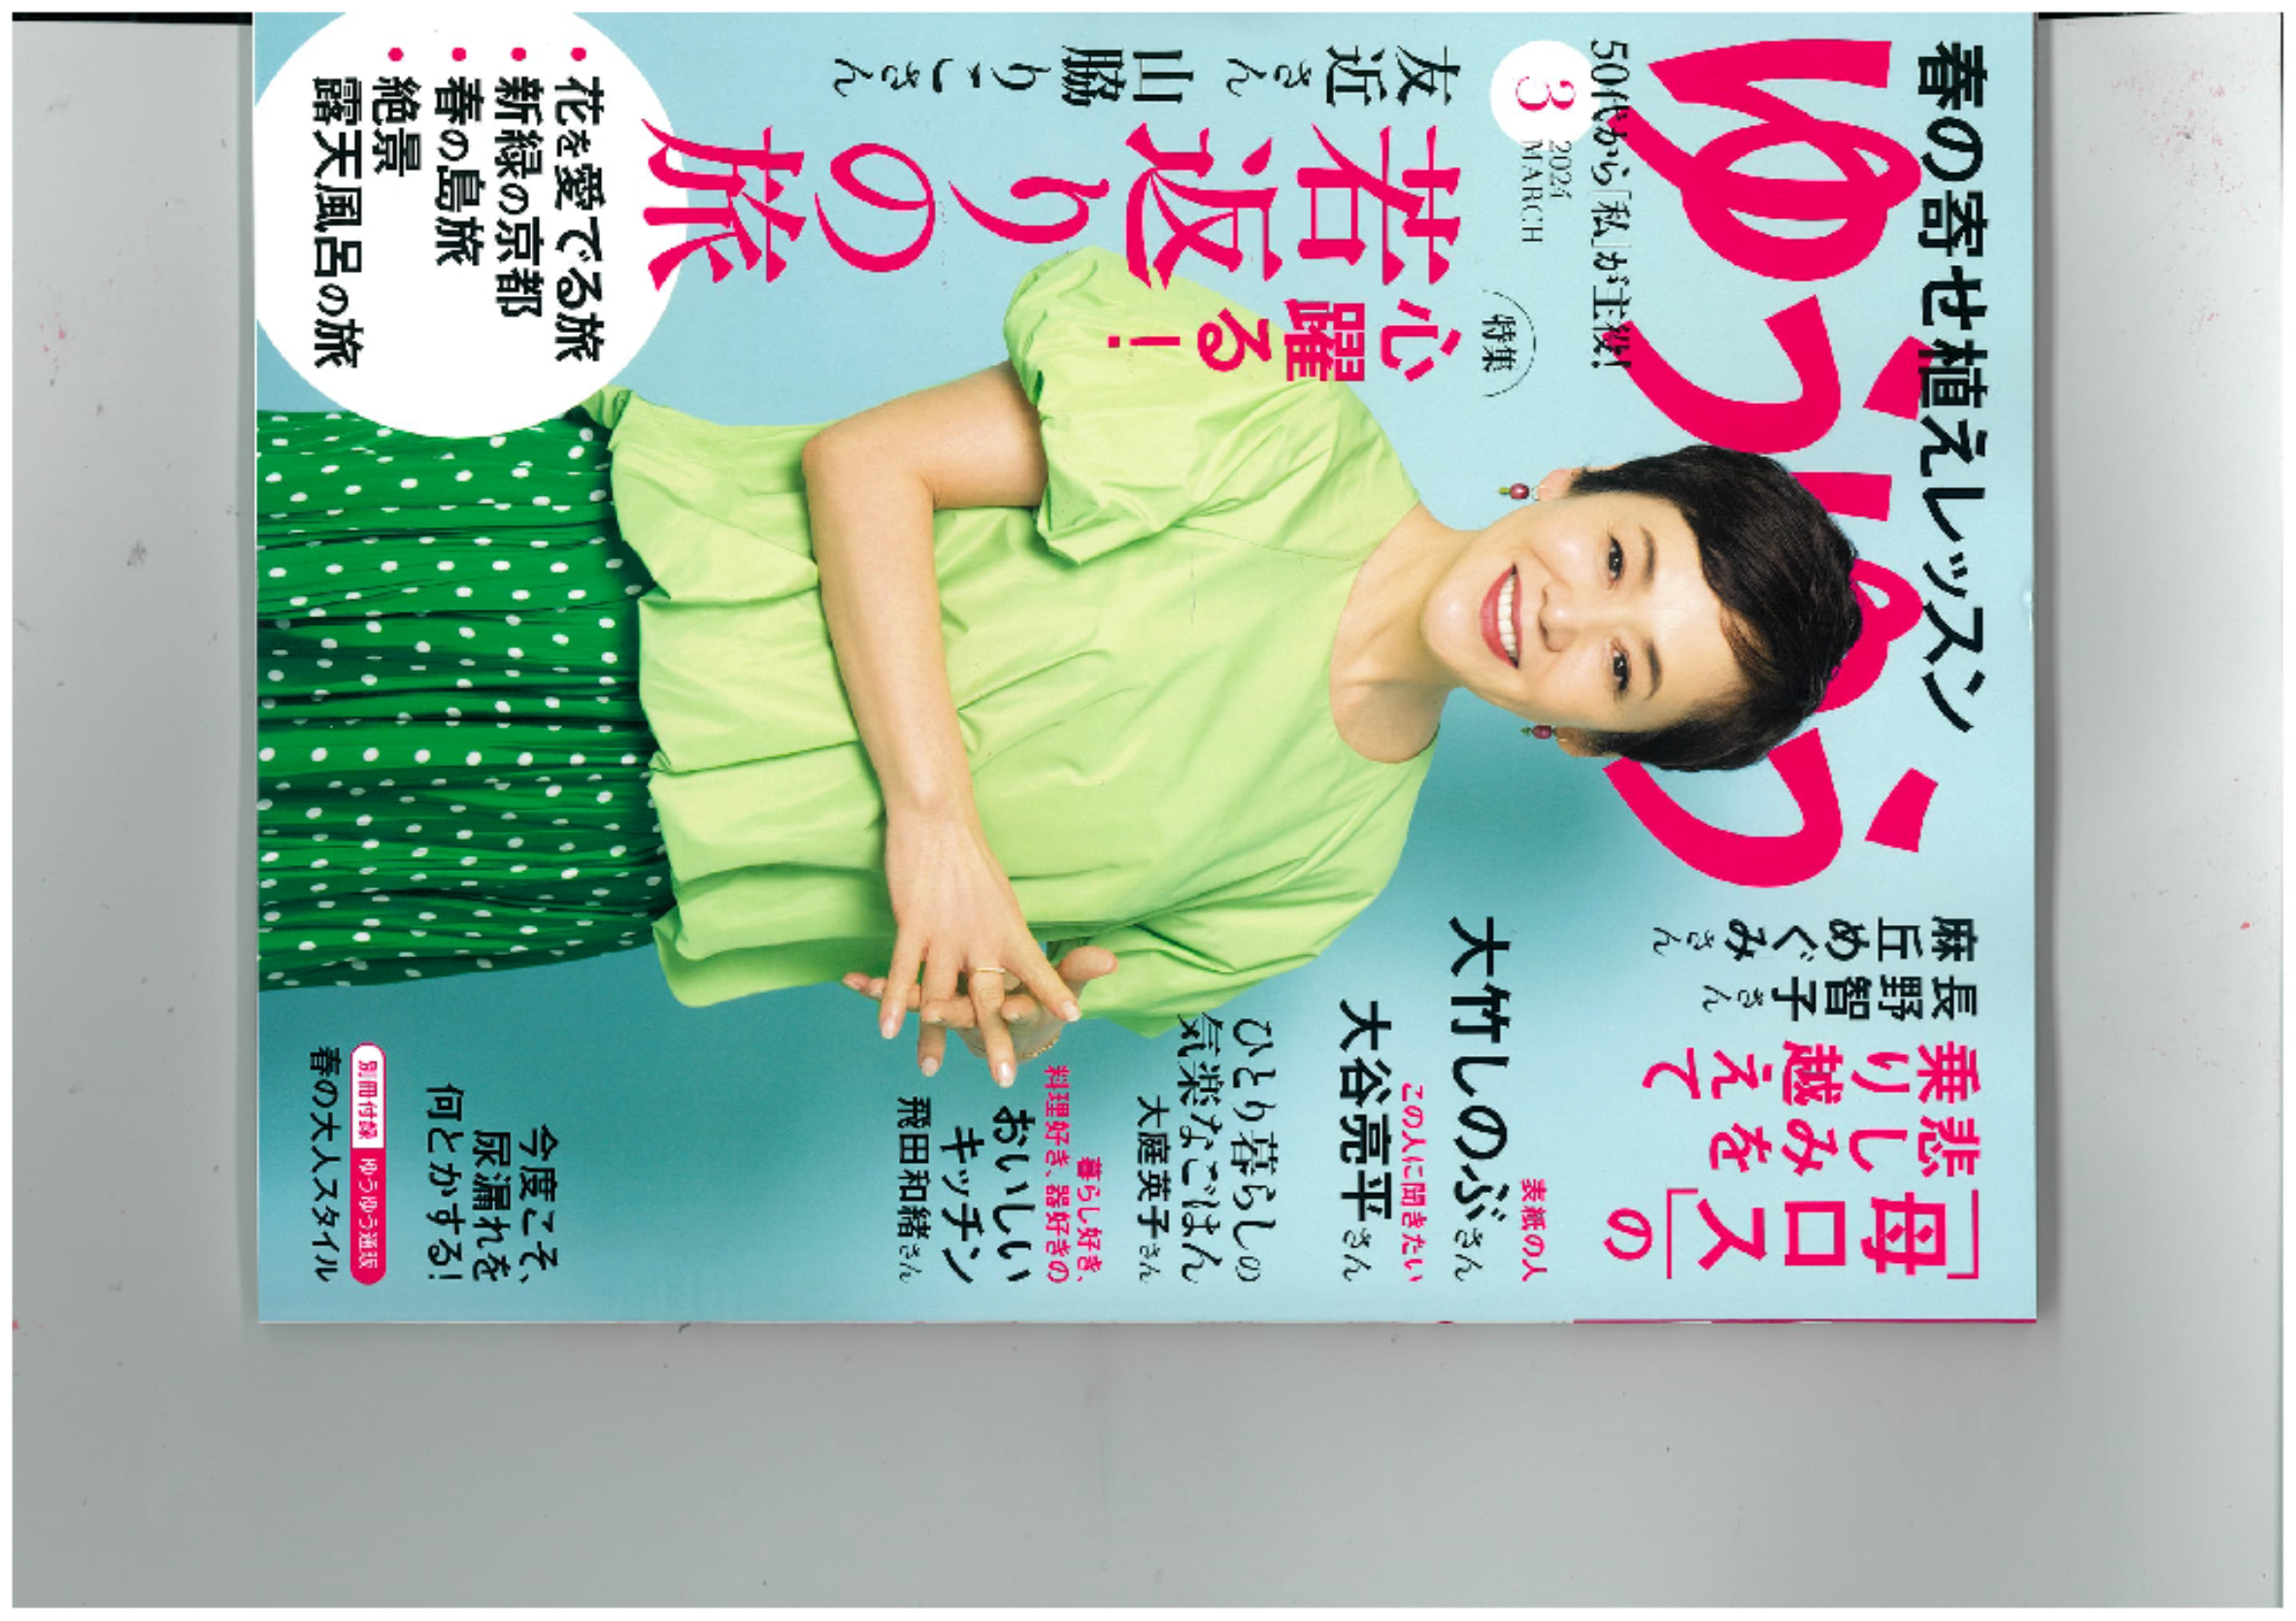
５０代から
私が主役!
２０２４年７月号（６月１日発売）
夏の特大号・・・とじ込み付録２０P
書き文字で大人女性の品格をアップ ～美文字レッスン帳～
お礼状や一筆箋、祝儀袋の表書き、芳名帳など、さまざまなシーンで見られる書き文字。
手書きをする機会が少なくなった今こそ、大人女性の品格をアップする「美文字」を取得したい。
『だれでも美文字』のshunpuさん、『日本一きれいな字が書けて教養も身につく美文字お稽古ノート』の
青山浩之さんを監修予定。
●この人に聞きたい・・
稲垣吾郎さん、井上芳雄さん、望月風斗さん、大泉洋さん、吉田鋼太郎さん（候補）
●特集①：衣・食・住を見直してもっと快適に「自分サイズ」で暮らそう！
子供の独立、夫の定年など、ライフスタイルが変わるゆうゆう世代。
どうしたら、身の丈に合った「自分サイズ」の暮らしにチェンジできる？身近な的から考える。
①実例「私の自分サイズの暮らし」 家族人数の変更を機にリフォームに着手。
②「今とこれから」で選ぶ、着る服、着ない服の選別
横森美奈子さん、古堅純子さんがゆうゆうモデルのクローゼットを整理。
③週２の買い物で「食品ロス」を出さない工夫
島本美由紀さんなど料理研究家にムダの出ない買い物、保存の知恵等を教わる。
●特集②：幸福が続く人、続かない人の違いは？６０歳からの人生を上向きにするヒント
孤独や衰えを感じ、下降線をたどりがちな６０歳以降の人生を上向きに変えるヒント
①人生、６０歳からが楽しい！
年齢を重ねてますますチャレンジ精神旺盛に、楽しく生きている著名人にインタビュー
②人生が上向きになる人ならない人の違いとは？
『６０歳から幸福が続く人の共通点』の著者 前野隆司先生等に取材予定
③「老い」への不安を手放す放送 福厳寺の大愚和尚に取材
④運を味方につけて６０代以降を楽しく生きる
こまめに喚起して空気を入れ替える、木や水や花のあるところを散歩するなど、
誰にもできて、やってみようを思わせる開運アドバイスをアズ直子さんに取材
●旅：北海道、大自然と出会う旅
エリア別に、北海道の魅力を紹介 花の絶景 野趣あふれる温泉 グルメなど・・・
●料理：疲れ知らずの「酢レシピ」
食欲が落ちるこの季節、さっぱり食べられて元気の出る「お酢レシピ」を提案。
●美容：夏のエチケット美容「おばさん臭」対策できていますか？
夏の汗とニオイ対策、ムダ毛対策、夏を快適に過ごす快適インナー情報も
●暮らし：防犯＆悪質商法対策、大丈夫！？
詐欺、空き巣、悪質商法・・・狙われているのはあなた！対策法を専門家から指導いただく。
●読み物：親の認知症が不安なときにすぐすること
杉山孝博先生の書籍を中心に、関心度が高い記事を取り上げる。
※企画は一部変更する場合があります。予めご了承ください
株式会社主婦の友社 メディア営業部 TEL03-5280-7510
URL http://maturist.jp/stories/1050

